Slide 1
Consiglio Nazionale 13 Luglio 2023
Filippo Anelli – Presidente Nazionale FNOMCeO

Slide 2
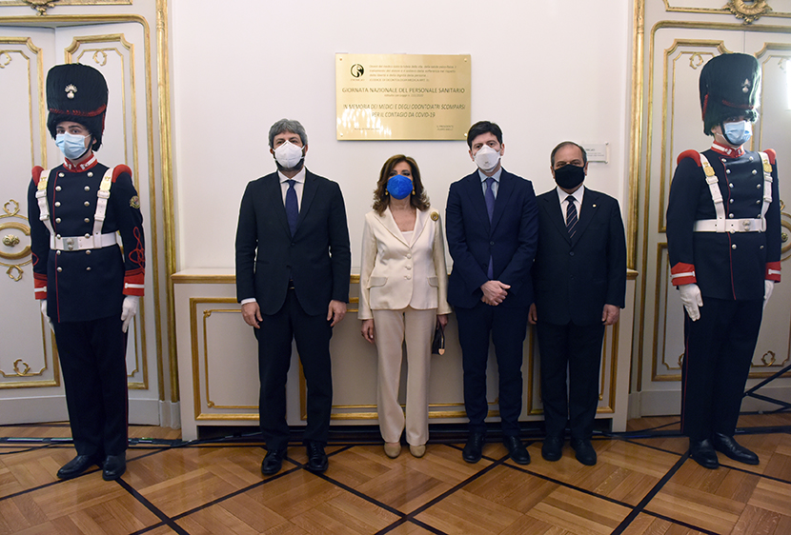
La Questione medica
La pandemia in questo lungo periodo emergenziale ha evidenziato ed esacerbato tutte le difficoltà che la professione medica incontra nel garantire l’assistenza ai cittadini.
Una difficoltà ed un conseguente disagio trasversale a tutte le componenti della Professione, dagli ospedalieri ai medici di famiglia, dagli operatori del 118 agli specialisti ambulatoriali, dagli specializzandi ai medici della continuità assistenziale, dai medici delle RSA a quelli dell’ospedalità privata.

Slide 3
I medici sono stremati !
Si sono spesi senza risparmiarsi per far fronte alla pandemia, non solo curando i pazienti, ma cercando di puntellare, con la loro disponibilità e abnegazione, tutta una serie di carenze strutturali e organizzative, che si erano ormai fatte sistema e che il Covid ha accentuato.

Slide 4
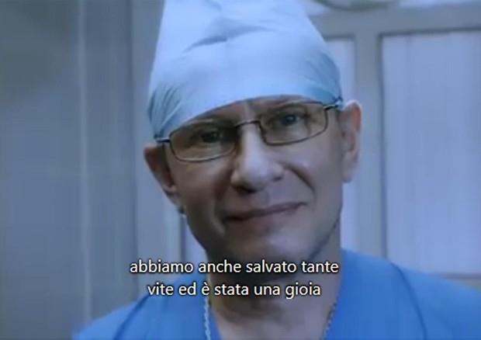
I medici sono stremati !
Si sono riorganizzati negli ospedali, facendo il possibile per separare i percorsi sporchi e puliti in edifici troppo obsoleti per prevederlo.
Hanno affrontato le carenze di organico, sottoponendosi a turni disumani, anche di ventiquattro ore di seguito; dividendosi tra i reparti Covid e le altre patologie, gli interventi chirurgici; senza sosta, rinunciando ai riposi e alle ferie.

Slide 5
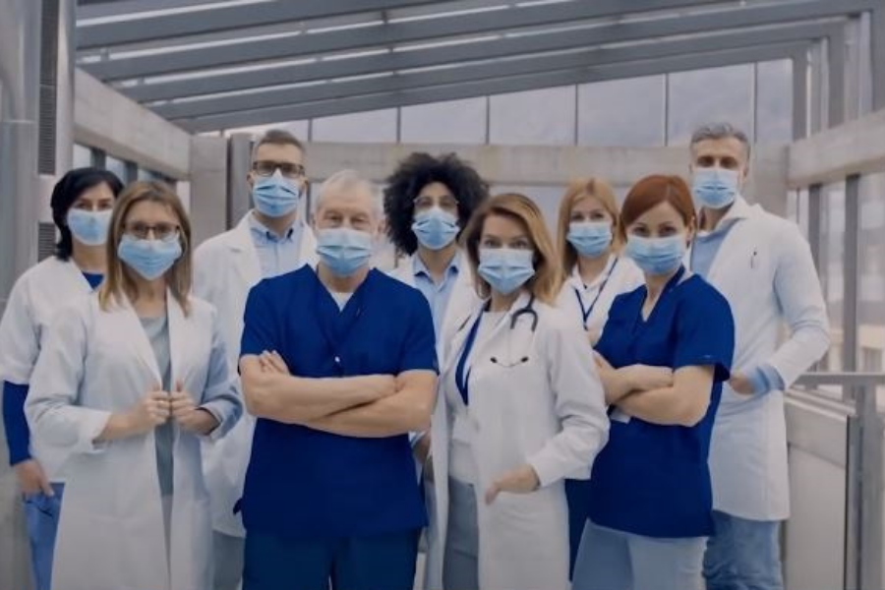
I medici sono stremati !
Gli specializzandi sono stati sbalzati in prima linea, maturando in un anno esperienze che non avrebbero fatto in un decennio.

Slide 6
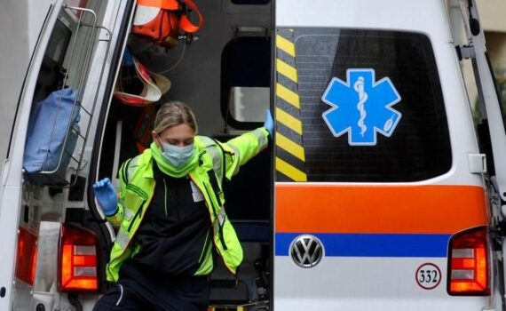
I medici sono stremati !
I medici del 118, in alcune Regioni, hanno colmato le carenze organizzative, sobbarcandosi anche compiti diversi dall’emergenza: andando nelle case dei pazienti e riducendo le ospedalizzazioni ingiustificate.
Si sono fatti “tutori” dei pazienti più anziani e soli, chiudendo abitazioni, preparando borse per l’ospedale, assistendoli sino all’ultimo quando i parenti non potevano vederli.

Slide 7
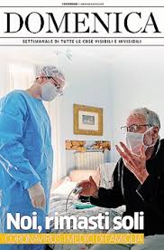
I medici sono stremati !
I medici di famiglia si sono ritrovati soli sul territorio, abbandonati a loro stessi, senza protocolli di sicurezza, senza strumenti, senza protezioni.
Ancora oggi sono vittime delle disfunzioni orgnizzative e nonotante abbiano dato la piena disponibilità a contribuire alla campagna vaccinale, ricevono le dosi ‘con il contagocce’ con poche ore di tempo per programmare la somministrazione ai loro assistiti, prima che il preparato “scada”.

Slide 8
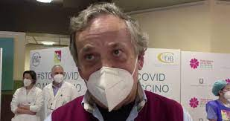
I medici sono stremati !
I medici pensionati che hanno risposto al primo bando per farsi vaccinatori si vedono ora bloccare la pensione, con compensi per la nuova attività di molto inferiori a quelli che avrebbero percepito stando a casa”.

Slide 9
La Questione Medica
Oggi in un momento storico in cui la pandemia ha posto in tutta evidenza la centralità della salute e delle politiche sanitarie, in ogni singolo Paese investito dalla emergenza epidemiologica, ineludibile diviene affrontare un progetto di riforma che sia realmente complesso e complessivo.

Slide 10
La Questione Medica
Complesso perché ogni progetto riformatore lo è
Complessivo perché lo deve essere laddove deve necessariamente coinvolgere il capitale umano che muove il sistema.

Slide 11
La Questione Medica
E’ intorno ai professionisti infatti che va costruita la nuova assistenza sanitaria, la nuova realtà assistenziale, innovata nelle tecnologie, resa sinergica nelle strategie, potenziata in termini di formazione e competenze del singolo e delle équipe, integrata nei servizi, sviluppata nelle competenze manageriali, mirata ai nuovi bisogni dei pazienti, rafforzata nelle reti ospedaliere e nelle strutture di prossimità, atta a superare anche diseguaglianze e disomogeneità purtroppo cronicizzate nelle diverse aree del Paese.

Slide 12
La Questione Medica
Contrasto alle diseguaglianze, alla violenza sugli operatori sanitari, sostegno ai cittadini attraverso la riduzione dei gap assistenziali, superamento dei divari socioeconomici tra aree del Paese sono questi gli obiettivi posti da tempo all’attenzione dalla Professione quale visione strategica di una revisione del SSN.
Progettare o comunque rivedere e ricostruire un sistema significa intervenire su tutti i fronti da cui il sistema stesso è composto.

Slide 13
La Questione Medica
La Professione, i professionisti, le risorse umane con le loro specifiche competenze non possono essere assenti in un progetto di rinnovamento della politica della salute nazionale quale è quello che dovrà essere attuato con le risorse che il Recovery plan europeo sta ponendo a disposizione.

Slide 14
Questione Medica
Dopo due anni la Questione Medica è ancora più attuale e affrontarla è diventato un percorso ineludibile.
Il tema della centralità delle professioni sanitarie e di quella medica in particolare resta essenziale per rilanciare il SSN a distanza di 45 dalla sua istituzione.

Slide 15
Questione Medica
Risolvere il problema della carenza di medici; rivedere i percorsi di formazione; garantire maggiore sicurezza sul lavoro; favorire accordi contrattuali omogenei all’interno del Servizio Sanitario Nazionale.
Più risorse, più personale, condizioni e stipendi migliori, protezione assicurata e formazione tempestiva.

Slide 16
La grande fuga
Tra 5 anni potrebbero andare in pensione:
41.000 medici di famiglia e dirigenti medici
50.000 se consideriamo tutti i medici del SSN
La stima della mancata attrattività, considerato che un medico su tre vuole abbandonare, potrebbe portare sino a
100.000 medici che lasciano il ssn tra pensionamenti e dimissioni

Slide 17
La grande Fuga
L’abbiamo chiamata la “Grande Fuga”.
Ma il vero tema è l’attrattività di un sistema che costringe sempre più i medici a lasciare per i carichi di lavoro insostenibili e per la bassa qualità del lavoro, con conseguenze anche sulla propria vita privata

Slide 18
Scarsa attrattività
Le dimissioni volontarie dei medici dal SSN sono in forte aumento e secondo gli ultimi dati riferiti al 2022 avrebbero superato le
3.000 unità
Negli ultimi 10 anni, invece, sono andati ad esercitare all’estero oltre
10.000 medici

Slide 19
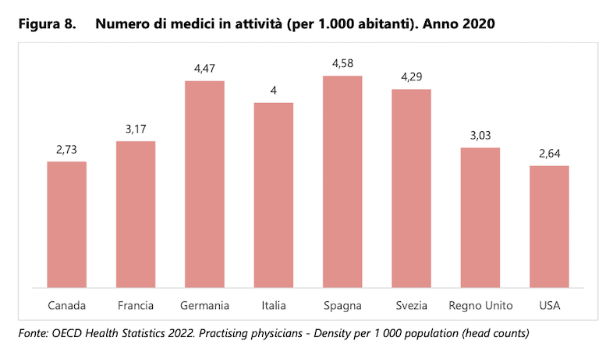
Senato della Repubblica

Slide 20
Le borse di specializzazione
Borse di formazione specialistica
Specialisti attesi
Anno acc
2014/2015
2015/2016
2016/2017
2017/2018
2018/2019
2019/2020
2020/2021
2021/2022
2022/2023
Borse
5.000
6.000
6.105
6.200
8.920
14.455
18.397
14.378
13.000
Anno
2024
2025
2026
2027
2028
Specialisti attesi
32.225
41.680
54.077
62.350
69.150

Slide 21
Le borse di specializzazione
In realtà, tra abbandoni e mancate assegnazioni delle borse si stima che solo il 75% dei posti banditi determinerà concretamente il numero dei medici che diventeranno specialisti
Tra 5 anni rispetto ai 62.350 posti complessivamente banditi negli anni precedenti i medici specialisti attesi saranni 46.762

Slide 22
Scarsa attrattività e specializzazioni
Infatti, su un totale di 30.452 borse di specializzazione statali negli anni 2021 e 2022:
3.907 (13%) risultano non assegnati
1601 (5%) risultano abbandonati durante il percorso di formazione.

Slide 23
Scarsa attrattività e specializzazioni
Le discipline che più risentono del fenomeno abbandono o non assegnazione dei contratti sono:
Medicina d’Emergenza-Urgenza: 1.144
Microbiologia e Virologia: 191
Patologia Clinica e Biochimica Clinica 389
Anatomia Patologica 181
Medicina di Comunità e delle Cure Primarie 109

Slide 24
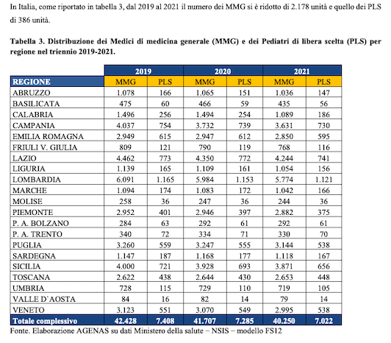
Agenas
La Grande Fuga

Slide 25
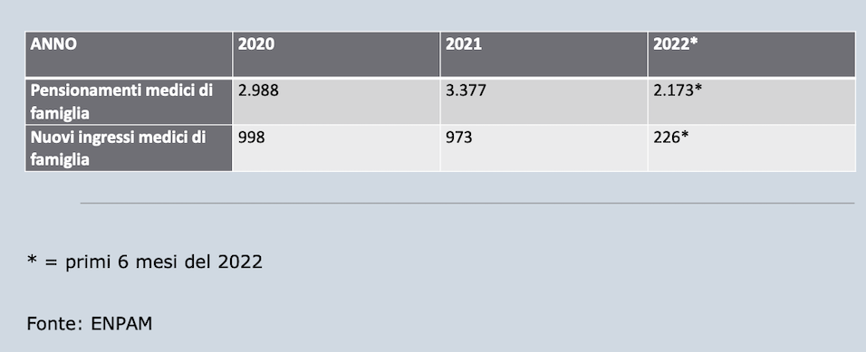
La Grande Fuga

Slide 26
La stima per difetto determinato dal saldo negativo tra ingressi ed uscite nei prossimi 5 anni è di
- 22.000 mmg

Slide 27
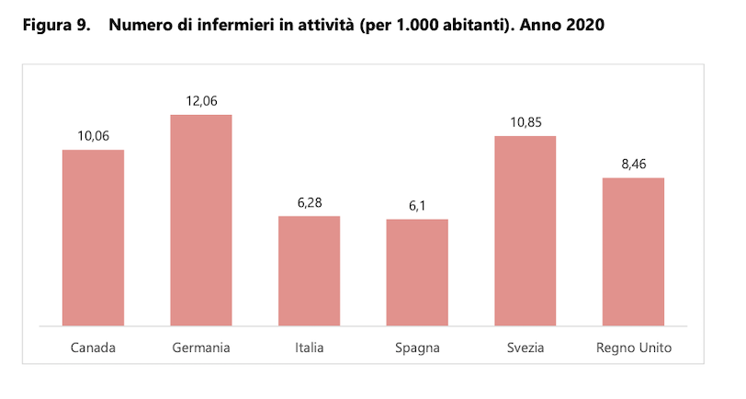
Sentao della Repubblica

Slide 28
La scarsa attrattività per infermieri
Anche per gli Infermieri i fenomeni relativi agli abbandoni, alla migrazione all’estero ecc sono simili ai medici
Secondo la Corte dei Conti nella sua relazione al Nadef 2022 la carenza degli infermieri in Italia sarebbe pari a
65.000 unità
Il rapporto indicato dagli standard internazionali è di almeno 3 infermieri per ogni medico mentre la media europea è di 2.3, mentre in Italia siamo a 1.4

Slide 29
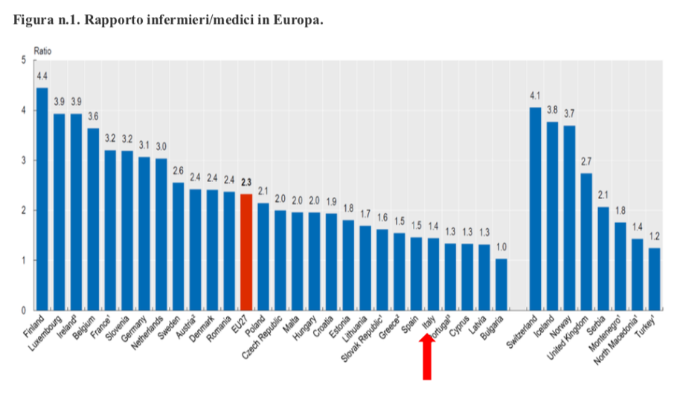

Slide 30
Ha ragione il Ministro Schillaci

Slide 31
Le risorse ed il SSN
Condividiamo le preoccupazioni espresse dalla Corte dei Conti nella sua memoria sulla Nota di aggiornamento al Def: il mancato investimento sui professionisti sanitari rappresenta un duro colpo per il Servizio sanitario nazionale.
Rinvia di un anno soluzioni che potrebbero essere adottate subito per fermare l’emorragia di medici verso il privato e verso l’estero. Di questo passo, il rischio che il sistema salti è molto concreto

Slide 32
Le risorse ed il SSN
Bisogna valorizzare i professionisti per rilanciare il servizio sanitario nazionale.
Servono maggiori risorse, servono risorse destinate – vincolate - ai professionisti.

Slide 33
Le risorse ed il SSN
Sono tante le manifestazioni di malessere, ma anche le preoccupazioni per la tenuta del SSN.
Medici, cittadini, associazioni, sindacati, manifestano la preoccupazione per un SSN sempre più in difficoltà

Slide 34
Le risorse ed il SSN
I medici ricordano che la pandemia “ha evidenziato altrettanto la fatica di un sistema fiaccato da anni di definanziamento e mortificazione a ragionieristici pareggi di bilancio di cui tutti, nella fase pandemica, hanno sottolineato il danno, ma che ancora producono gravi conseguenze, quali il blocco del turnover, le riduzioni dei posti letto, l’insufficienza dell’assistenza territoriale.

Slide 35
Le risorse ed il SSN
Chiedono di “fermare la deriva verso cui sta andando il nostro Servizio sanitario nazionale, con liste di attesa lunghissime per accedere alle prestazioni, personale medico e infermieristico allo stremo, contratti non rinnovati e risorse insufficienti per far fronte all’invecchiamento progressivo della nostra popolazione e dunque della crescente richiesta di cure per malattie croniche”.

Slide 36
Salviamo il SSN
Non ho intenzione di smantellare la sanità pubblica.
Ricordo la qualità degli operatori sanitari che tra mille difficoltà si sacrificano per il loro lavoro, dobbiamo destinare maggiori risorse a coloro che hanno lavorato e continuano a lavorare nella sanità.
La sanità va ripensata e riorganizzata in maniera più moderna

Slide 37
Salviamo il SSN
Con 3 o 4 miliardi in più potremmo risolvere i problemi.
Di questi, circa 1,5 miliardi servirebbero per il personale, che deve essere pagato meglio, come dico da tempo.
Abbiamo iniziato con i lavoratori dei pronto soccorso ma non basta.

Slide 38
La sostenibilità del SSN
Il tema delle risorse con il quale si finanzia il SSN rappresenta un forte momento di dibattito non solo tra le forze politiche, ma soprattutto tra gli operatori ed i cittadini che temono un ridimensionamento del Servizio Sanitario e sempre più un potenziamento della sanità privata.

Slide 39
La sostenibilità del SSN
L’Italia spendeva nel 2019 poco più di
1.900 euro per cittadino, a fronte di una spesa
in Germania di oltre 4.000 euro (+114%),
in Francia 3.300 euro (+75%)
e in UK 3.000 euro (+57%),

Slide 40
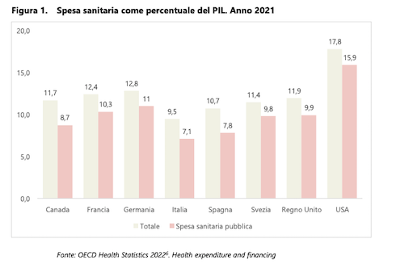
Senato della Repubblica

Slide 41
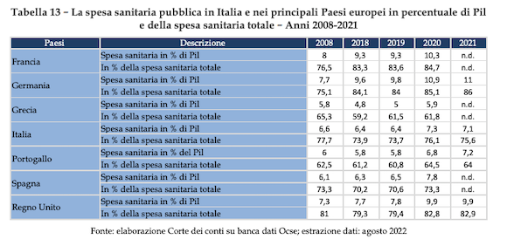
La sostenibilità del SSN

Slide 42
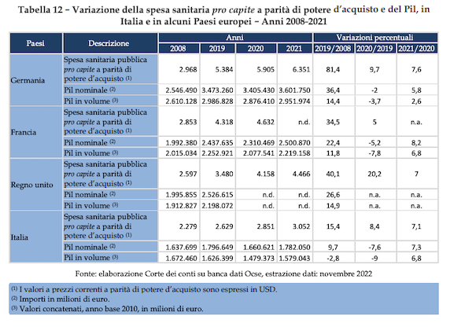
La sostenibilità del SSN

Slide 43
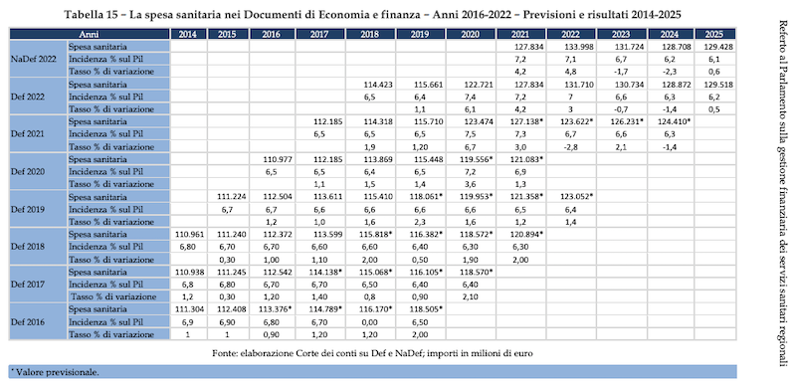
La sostenibilità del SSN

Slide 44
La sostenibilità del SSN
Per recuperare il gap con la Germania o la Francia, l’Italia dovrebbe trovare e impegnare 50 miliardi di euro annui aggiuntivi al finanziamento ordinario per il suo SSN.
Mentre per raggiungere i livelli di Portogallo, UK e Spagna servirebbero al meno 15 miliardi di euro.
29 sett 2020 https://www.mef.gov.it/covid-19/Sanita-e-Protezione-Civile/

Slide 45
Più Risorse Più Salute
Le previsioni del DEF 2023 e l’allocazione delle risorse per i prossimi anni indicano una incidenza programmata della spesa per il SSN pari al 6,2% del PIL e rendono sempre più evidenti gli squilibri tra le risorse destinate dallo Stato alla tutela pubblica della salute e i bisogni e le attese in tema di salute espresse dai cittadini.
Un gap che diventa oramai un ostacolo insormontabile ad ogni intervento volto ad assicurare livelli di tutela della salute pubblica in termine di universalità ed equità.

Slide 46
La sostenibilità del SSN
Un simile gap e livelli di finanziamento così modesti ha determinato una spesa out of pocket e di spesa intermediata di oltre 41 miliardi di euro.
L’esiguità del finanziamento pubblico poi porta ad un’incidenza della nostra spesa privata su quella complessiva superiore rispetto ad altri benchmark internazionali: 24% vs 20% della media di UK, Francia, Spagna e Germania.

Slide 47
La sostenibilità del SSN
Alla spesa privata di 41 miliardi si aggiunge quella stimata per la Long Term Care (LTC) pari a 25 Miliardi (badanti e bisogni sociali).

Slide 48
La sostenibilità del SSN
Quindi all’impegno di 128 miliardi del FSN del 2023 si contrappongono quasi 66 miliardi di euro di spesa privata con un rapporto che raggiunge o supera il 50% della spesa pubblica.
Sono evidenti le disequità e le disuguaglianze che tale sistema determina.
Un modello che ci allontana sempre più da un sistema universalistico e solidale.

Slide 49
Un sistema diseguale

Slide 50
La sostenibilità del SSN
Il 43% delle visite specialistiche in Italia si svolgono privatamente: 38% out of pocket e 5% tramite fondi o assicurazioni.
Le rinunce alle cure è pari al 5-10%.
Il SSN garantisce oggi garantisce soltanto il 50% delle visite di cui la popolazione ha necessità.

Slide 51
La sostenibilità del SSN
1/3 di tutte le prestazioni diagnostiche sono pagate dai cittadini:
Il 28% degli accertamenti diagnostici
5% di rinunce alle cure,
il SSN copre oramai solo i 2/3 dei consumi.

Slide 52
La sostenibilità del SSN
Le regioni più ricche consumano visite specialistiche ed esami strumentali in misura maggiore, mentre la medicina generale, i farmaci e i ricoveri sono più usati dalle regioni del Mezzogiorno.

Slide 53
Forza Ministro
“Il sistema sanitario per decenni è stato oggetto di una politica di tagli lineari che hanno determinato criticità, che negli anni si sono cronicizzate, e che sono stati poco utili a garantire il recupero dell'appropriatezza. Oggi possiamo ritenere definitivamente conclusa la fase di definanziamento”.
Il ministro Schillaci alla Cattolica

Slide 54
Forza Ministro
“Questo Governo nonostante le oggettive difficoltà economiche, la crisi energetica e la guerra russo-ucraina, ha aumentato le risorse destinate alla sanità: nel triennio 2023-2026 sono stati stanziati circa 7 miliardi e mezzo di euro in più rispetto al passato.
Solo nel 2023 abbiamo reso disponibili 3 miliardi e mezzo in più.
Nel 2025 il Fondo Sanitario Nazionale crescerà di circa 9 miliardi di euro in più rispetto al 2021, anno caldo sul fronte del contrasto al Covid la fase di definanziamento”.
Il ministro Schillaci alla Cattolica

Slide 55
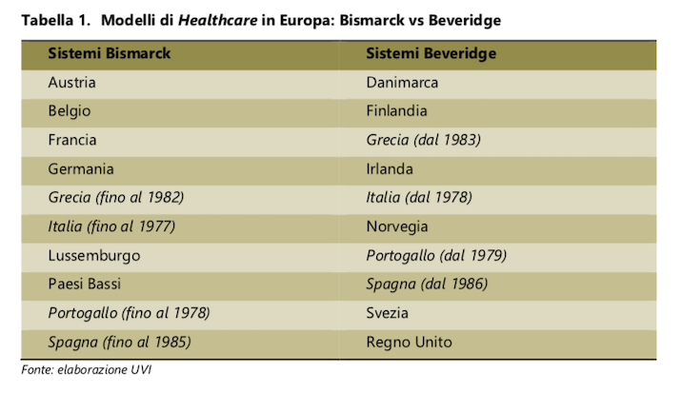
La sanità in Europa
Senato della Repubblica

Slide 56
La sanità in Europa
Uno studio condotto nel 2009 sotto l'egida della Banca Mondiale ha effettuato un'analisi comparativa dei due modelli, in termini di costi ed efficacia.
È emerso che i sistemi Bismarck incrementano del 3-4% la spesa sanitaria pro capite senza che ciò si traduca in un miglioramento dell'efficacia delle prestazioni; al contrario, almeno con riferimento a uno specifico indicatore - la mortalità prematura per cancro alla mammella - sono risultati incrementati del 5-6%, rispetto ai sistemi Beveridge, gli anni potenziali di vita perduti.
Senato della Repubblica

Slide 57
Alcune considerazioni
Servono sicuramente più risorse, vincolate anche alla spesa per il personale dipendente e convenzionato (togliendo anche il tetto al fondo del 2004)
Vincolare una parte delle risorse per gli interventi per colmare le disuguaglianze a cura del Ministero della Salute
Urge una riforma della governance per ridare ai medici una presenza e una maggiore incisività nelle scelte di salute e nella definizione delle priorità che ogni azienda sanitaria è tenuta a fare.

Slide 58
Il Servizio Sanitario Nazionale una grande opportunità per il Paese
Il servizio sanitario nazionale è una grande risorsa per il Paese non solo per gli aspetti legati alla tutela della salute:
Produce crescita economica, più risorse più aumenta la ricchezza del Paese (pil)
Crea occupazione
Determina maggiori entrate per lo Stato
Induce sviluppo economico, crescita delle imprese e maggiore sviluppo industriale
Mette in moto processi di ricerca ed innovazione
Genera stabilità sociale
Diventa uno straordinario strumento democrazia in quanto rende esigibili i diritti previsti dalla nostra Carta Costituzionale

Slide 59
Alcune considerazioni
A questo punto una domanda ci sembra d’obbligo:
Perché nazioni come la Germania e la Francia investono in salute quasi il 10% del loro prodotto interno lordo?
Siamo sicuri di aver valutato appieno cosa significa investimento e cosa potrebbe determinare per il nostro Paese?

Slide 60
Alcune considerazioni
Appuntamento al 23 e 24 Ottobre a Roma con il rapporto del Censis per conoscere le risposte a questi nostri quesiti.
Due giorni di studio e riflessioni sul nostro SSN

Slide 61
DL Enti Pubblici
Gli specializzandi, già a partire dal secondo anno di corso, potranno partecipare ai concorsi pubblici.
L’assunzione sarà poi perfezionata nel momento in cui acquisiranno il titolo.
Questo permetterà, da un lato, ai giovani medici di acquisire esperienza negli ospedali di riferimento; dall’altro, di sopperire alle carenze di organico, mettendo a disposizione del Servizio sanitario nazionale, sin da ora, 60mila medici”.

Slide 62
DL Enti Pubblici
I medici di continuità assistenziale – guardia medica – che svolgono anche l’attività come medici di famiglia - potranno svolgere le due attività: quella oraria e quella fiduciaria sino a 1000 assistiti.
Infatti, il DL Enti Pubblici ha esteso questa possibilità portando il numero di assistiti in carico da 850 a 1000.
Questo consentirà a circa un milione e mezzo di cittadini, oggi scoperti, di avere un proprio medico di famiglia

Slide 63
DL Bollette
Violenza: inasprimento delle pene e procedibilità d’ufficio
Sono State apportate alcune modifiche all’art. 583-quater del codice penale, introducendo la procedibilità d’ufficio del reato anche nell’ipotesi di lesioni non gravi (quindi, inferiori ai 40 giorni di prognosi) cagionate ad un esercente una professione sanitaria
Non sarà più necessaria la presentazione della querela da parte del professionista che ha subito l’atto violento per procedere, ricadendo sullo Stato l’onere di intraprendere l’azione penale nei confronti dell’aggressore.
Sono state inasprite le sanzioni penali per cui, anche in caso di lesioni che non abbiano il carattere di gravità, ossia con prognosi inferiore a 40 giorni, la sanzione della reclusione passa da due a cinque anni, mentre qualora le lesioni risultino gravi la pena salirà fra 4 e 10 anni e fra 8 e 16 anni per i casi di conseguenze fisiche gravissime.

Slide 64
DL Bollette
Risolto il divieto della doppia iscrizione albo medici albo odontoiatri
Abrogata l’esclusivita’ dell’iscrizione all’Albo Odontoiatri stabilita dalla legge 409/85 : coloro i quali avessero conseguito una doppia laurea, sia in Odontoiatria e protesi Dentaria che in Medicina e Chirurgia, potranno quindi iscriversi sia all’Albo dei Medici che a quello degli Odontoiatri;

Slide 65
DL Bollette
Abolito il requisito della specializzazione per i concorsi a dirigente odontoiatra
Abolito il requisito della specializzazione ai fini della partecipazione ai concorsi pubblici per dirigente Medico Odontoiatra e ai fini dell’accesso alle funzioni di specialista Odontoiatra ambulatoriale del Servizio Sanitario Nazionale per i laureati in Odontoiatria e protesi dentaria e per i laureati in Medicina e chirurgia abilitati all’esercizio della professione di Odontoiatra;

Slide 66
DL Bollette
Estensione delle competenze in medicina estetica anche al terzo superiore del viso
Medicina Estetica: estensione della competenza e della legittimità di intervento per interventi non invasivi o mini invasivi da parte degli Odontoiatri anche nell’area del terzo superiore e al terzo medio del viso, oltre a quanto già consentito per il terzo inferiore,

Slide 67
DL Bollette
Estensione delle competenze in medicina estetica anche al terzo superiore del viso
Le competenze non si definisco per legge.
L’utilizzo dello strumento legislativo in questo campo appare assolutamente inappropriato e apre una forte conflittualità tra componenti della parte medica e componente degli odontoiatri.

Slide 68
Auguri
Mainolfi Mariella
direttrice generale professioni sanitarie
Pierluigi Vecchio
Direttore generale Fnomceo

